Slide 1
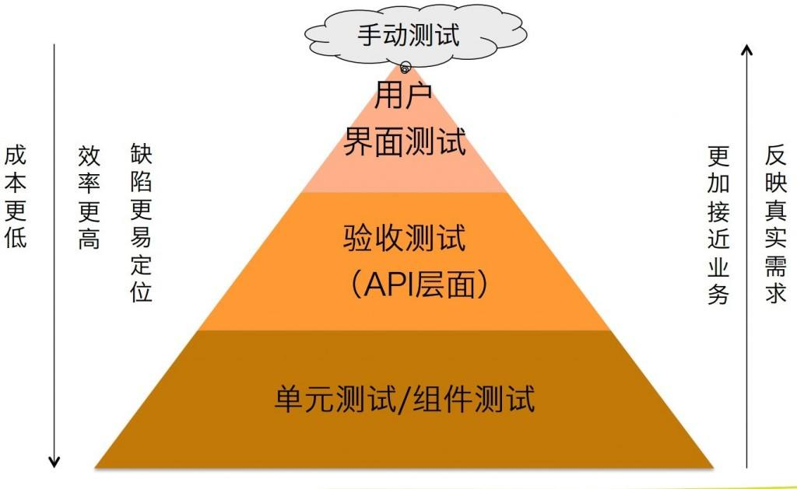
测试为啥要学编程

Slide 2
常见编程语言
JAVA 常用于开发web后端服务,开发安卓APP
C ,C++,C# 常用于开发桌面软件,主机游戏,操作系统等
javaScript,html,css web前端开发,就是网页,(前端框架:vue,react,angular)
python 多用于自动化方面的工作,在大数据处理,机器学习有优秀的表现

Slide 3
python优点,你为啥学python
Python是一个高层次的结合解释性,编译性,互动性和面向对象的脚本语言. 完成同一个任务,c要写1000行,java用200行,python可能只要50行.代码量少 l 易于学习: 结构简单,而且有一个明确定义的语法,学习起来更加简单. l 易于阅读: 代码清晰,这也是有语法特点决定的 l 易于维护: 代码清晰,必然维护起来也更加方便 l 丰富的第三方模块: 大量的第三方模块可以避免重复造轮子,即学即用非常方便 l 可移植,跨平台: 基于python的开源特性,可被移植到很多平台和系统中使用 以上特点非常适合测试, 一方面起步容易,不需要太强的技术背景,另一方面易于维护和兼容
好代码: 低耦合,高内聚

Slide 4
编程语言的结构
数据类型: int,str....
操作符号: + ,-,*,/,% ....
逻辑控制: if else, try except, for, while ....
函数模块: print , def , class , return ...

Slide 5
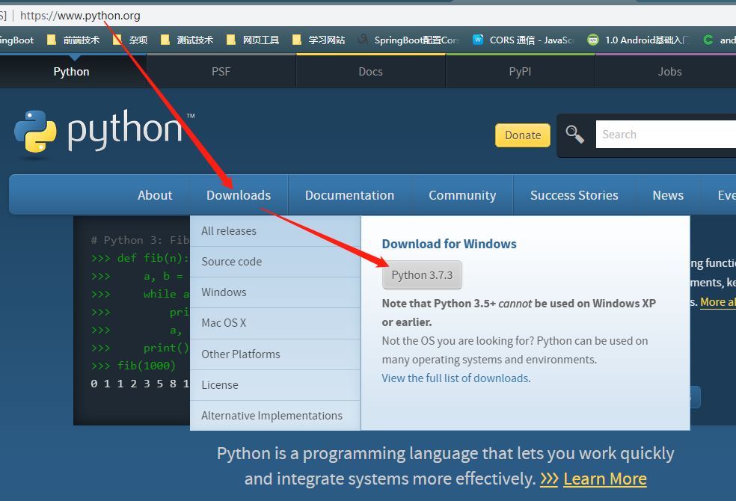
python解释器
python代码 在里面执行
也叫做 python的开发环境
下载地址: https://www.python.org/
安装教程:
https://baijiahao.baidu.com/s?id=1605684471000597023&wfr=spider&for=pc

Slide 6
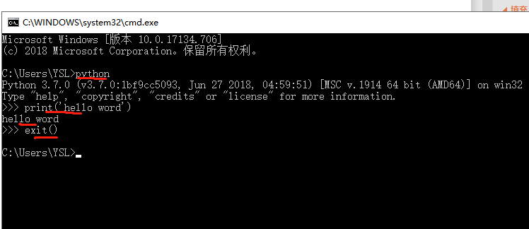
python的命令行执行
进入CMD
输入 python
如果进入 python交互界面 ,说明安装成功
输入 print('Holle Word')
输入 exit()

Slide 7
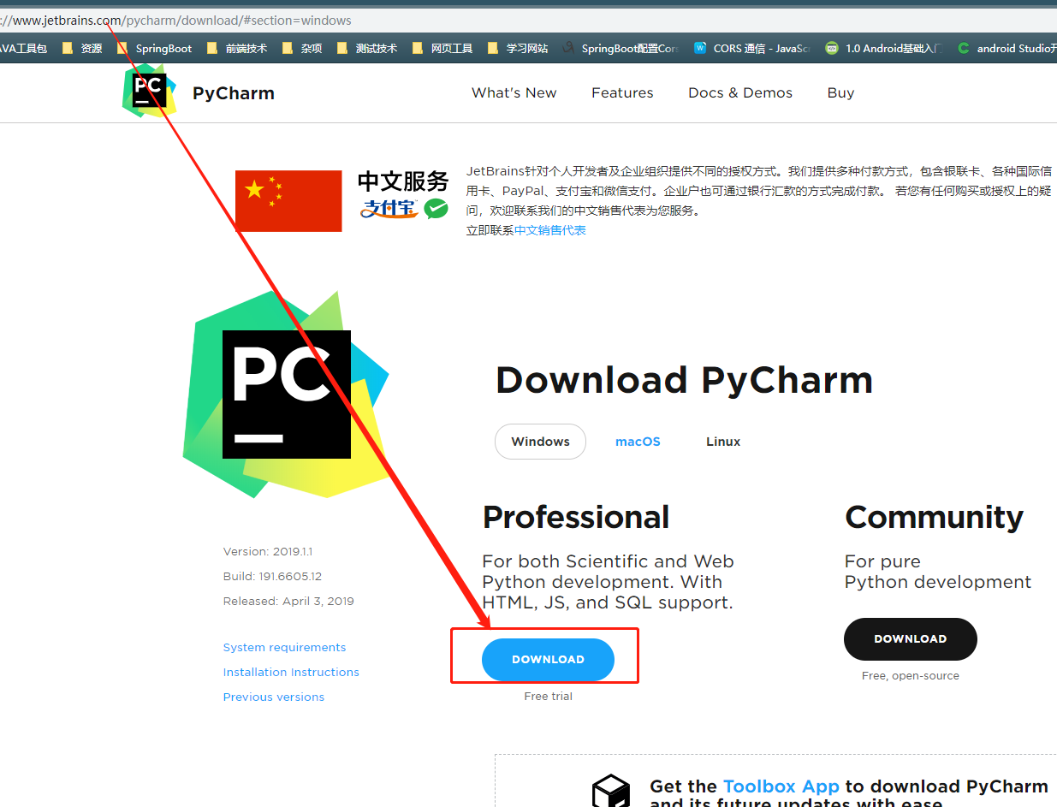
使用 Pycharm编写代码
Pycharm 是专门用来写 python代码的
也叫python的集成开发工具(IDE)
也称作 编辑器,python编辑器
有很多可以帮助更快更好编写代码的功能
下载:
https://www.jetbrains.com/pycharm/download/#section=windows
安装教程:
https://jingyan.baidu.com/article/d45ad148432e9a69552b8027.html

Slide 8
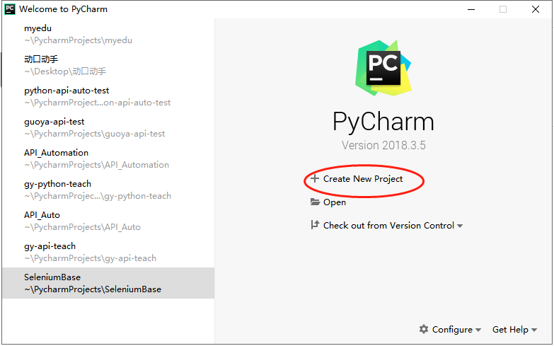
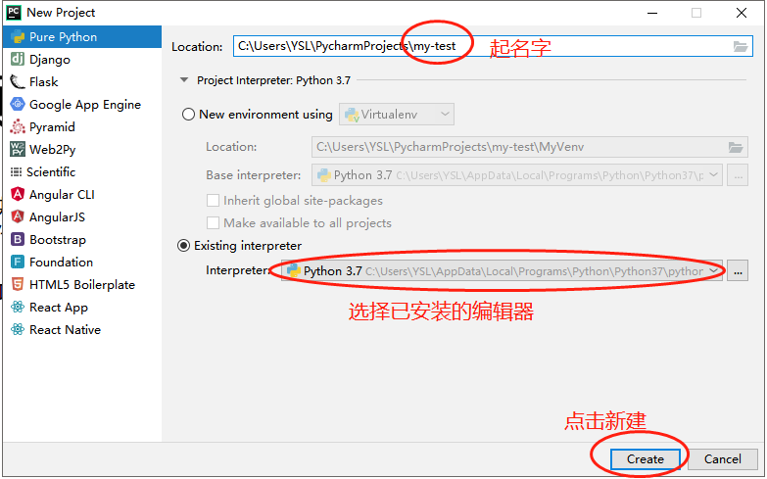
新建项目
就是用一个文件夹
来放 你的python代码
这个文件夹 就叫项目

Slide 9
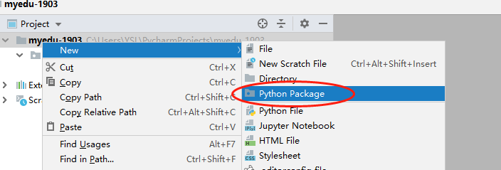
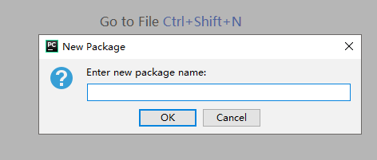
新建一个包,输入包的名字

Slide 10
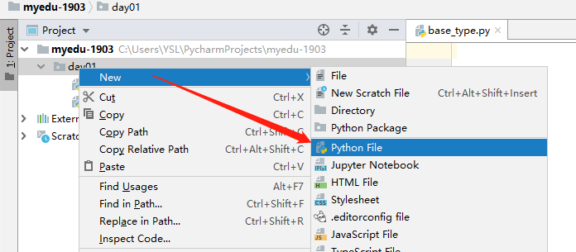
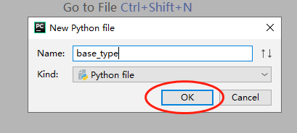
新建一个python文件, 并起名字

Slide 11

新建main方法
特点: 可以直接执行,下面不能有其他方法
称为: 程序的入口
什么代码放入 main方法?
需要执行的代码

Slide 12
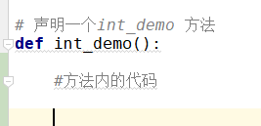
新建一个普通方法
语法:
def 方法名 括号 冒号
def 方法名( ):
缩进后编写方法体内的代码
作用:
可以包裹一段代码,方便其他代码 调用
命名规则:
合法标识符(变量名方法名) : 必须以字母或者_开头,剩下的可以是字母数字,下划线,大小写敏感, 不可用关键字做标识符, 相同模块名字不能重复

Slide 13
作业:
新建一个模块
写三个方法
方法名字 : def1 ，def2 ,def3
每个方法打印自己方法名，
然后在main方法里面调用执行顺序是312

Slide 14
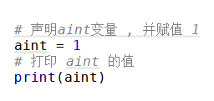
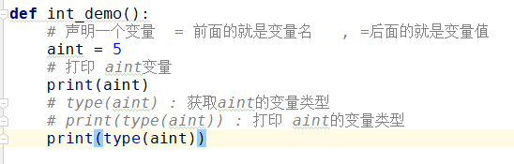
获取变量的类型
声明一个变量
直接写 变量名 = 变量值
= 前面是 变量名
= 后面是 变量值
type(变量名)

Slide 15
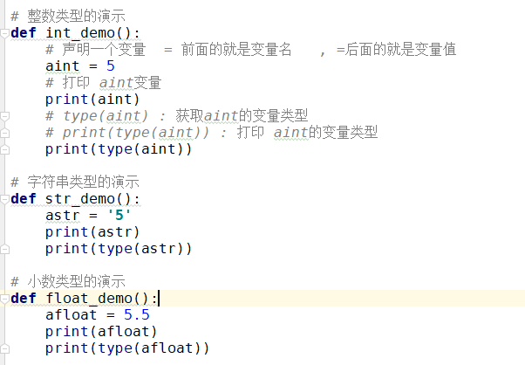
int,float,str 演示
int 整数
float 小数
str 字符,是有序的
None 空

Slide 16
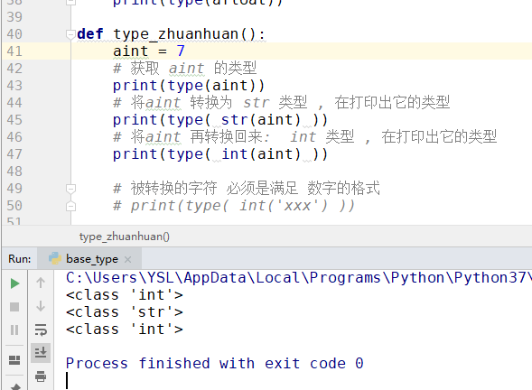
字符与数字的类型转换

Slide 17
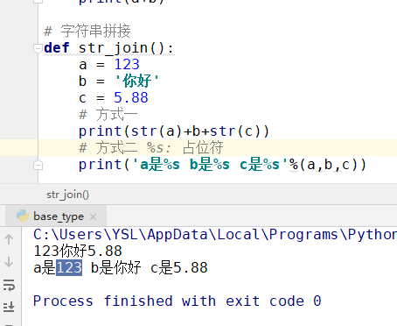
两种字符串拼接的方式

Slide 18
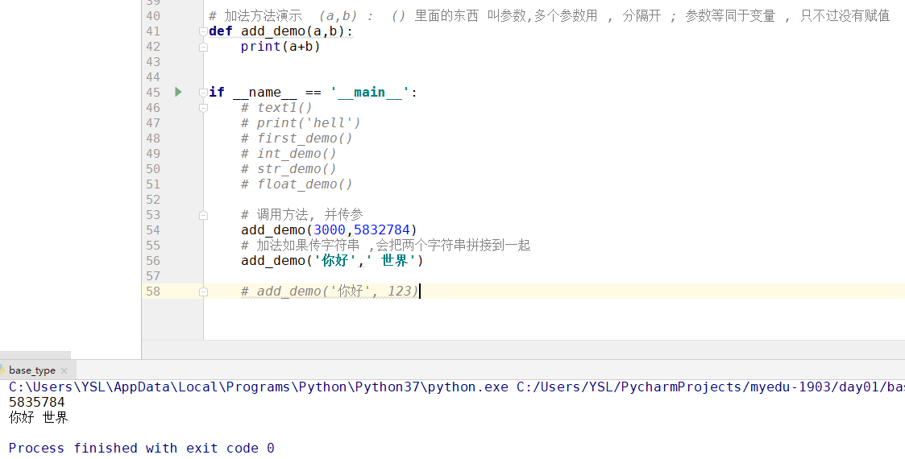
加法演示,字符串拼接演示

Slide 19
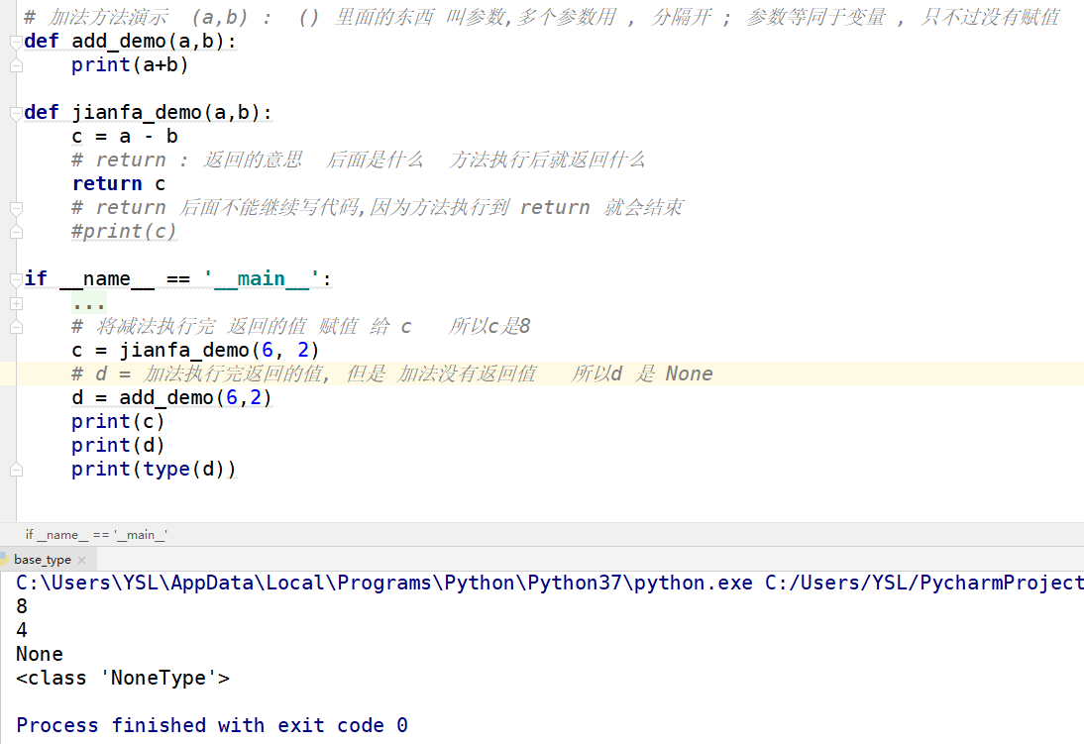
方法的返回 演示

Slide 20
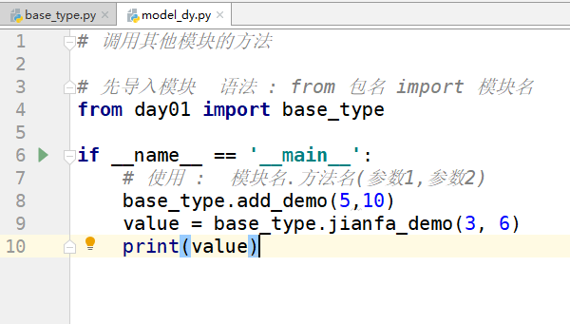
调用其他模块的方法

Slide 21
提问
python的运行环境叫什么?
写python代码的工具叫什么?专业名词是什么?
如何声明一个变量?
如何声明一个普通方法?带参数的方法呢?
main方法怎么写?有什么特别?有什么限制?
今天学了几个变量类型?分别都是什么?什么意思?
讲一下return是干嘛的?加不加有什么区别?
手写一种字符串拼接的方式?
如何调用其他模块的方法?
字符串是有序的.切片,反转演示?

